Slide 1


QUIZZEO
Présenté par le groupe n°4:
BOUEMBASSA Matis
HOANG William
M’BA Eve Dyandra

Slide 2
Plan de travail
Introduction
I – Conception de la base de données
II – Inscription et Connexion
III – Liste des quizz
IV - Plateau de jeu
V – Devenir Quizzeur
VI – L’administrateur , le roi

Slide 3
Introduction
Jeu de connaissances
Constitué de différents thèmes
Pour des personnes de tout âge

Slide 4
CONSTRUCTION DE QUIZZEO

Slide 5
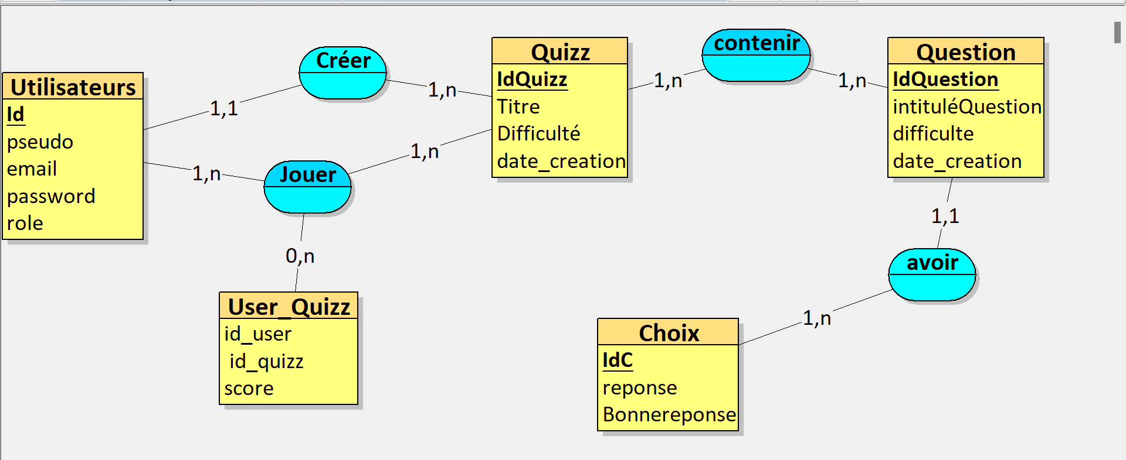
Conception de la base de données

Slide 6
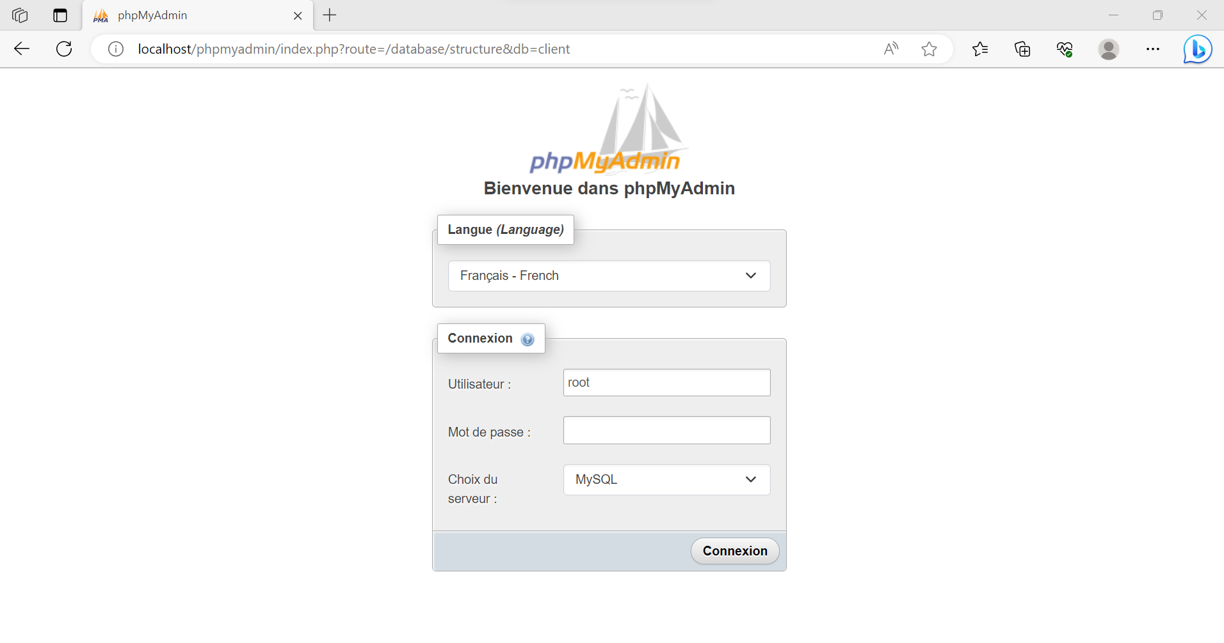
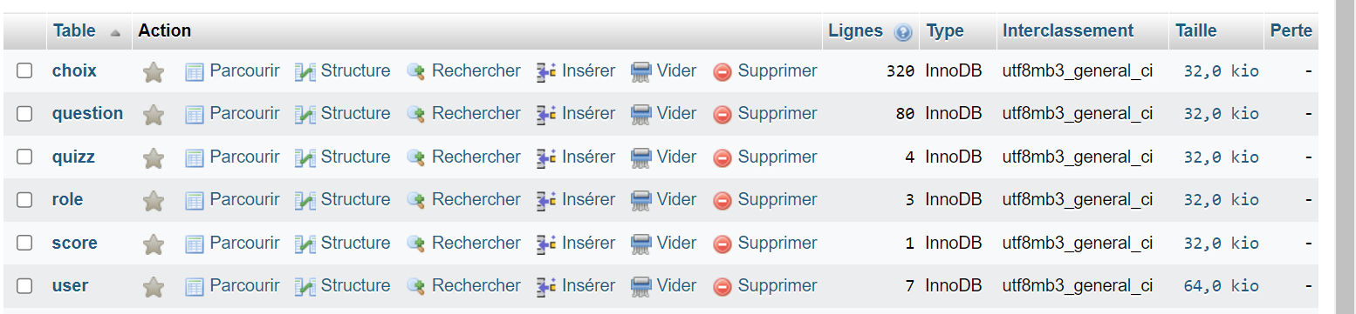
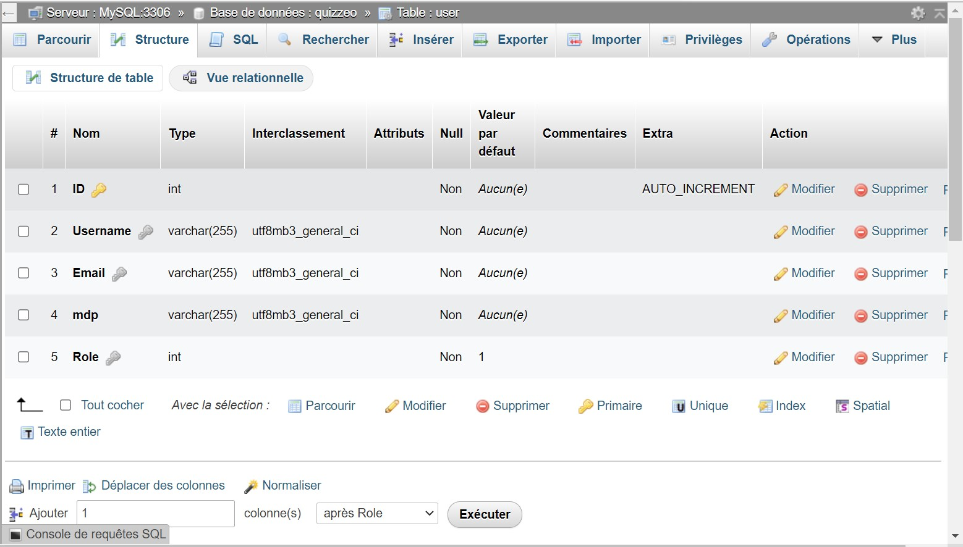
Conception de la base de données
Créé sur l’application phpMyAdmin
Création des tables pour la conservation des informations
Auto_incrémentation
Exemple des informations enregistrés e brut dans la base de données

Slide 7
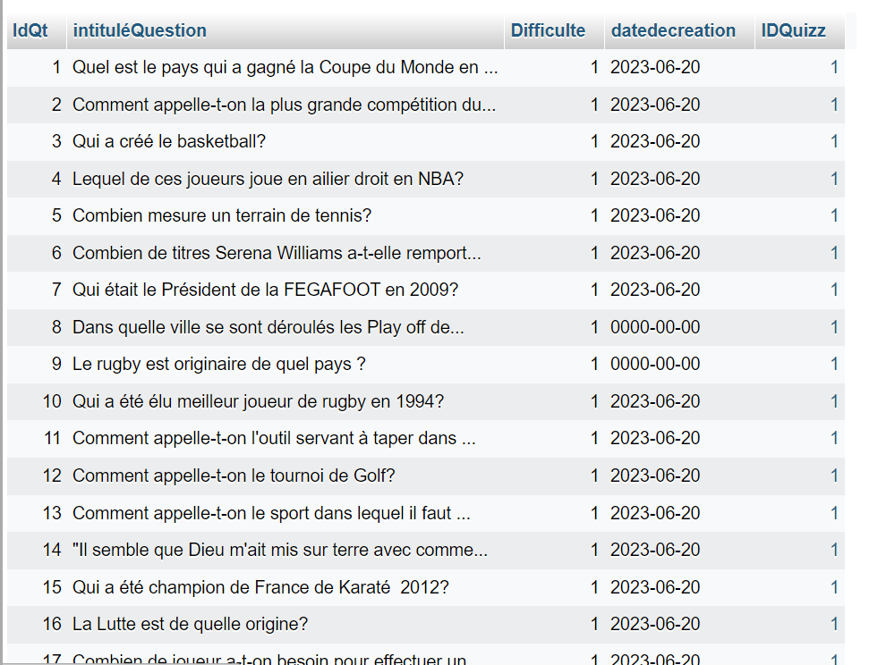
Exemple des informations enregistrés en brut

Slide 8
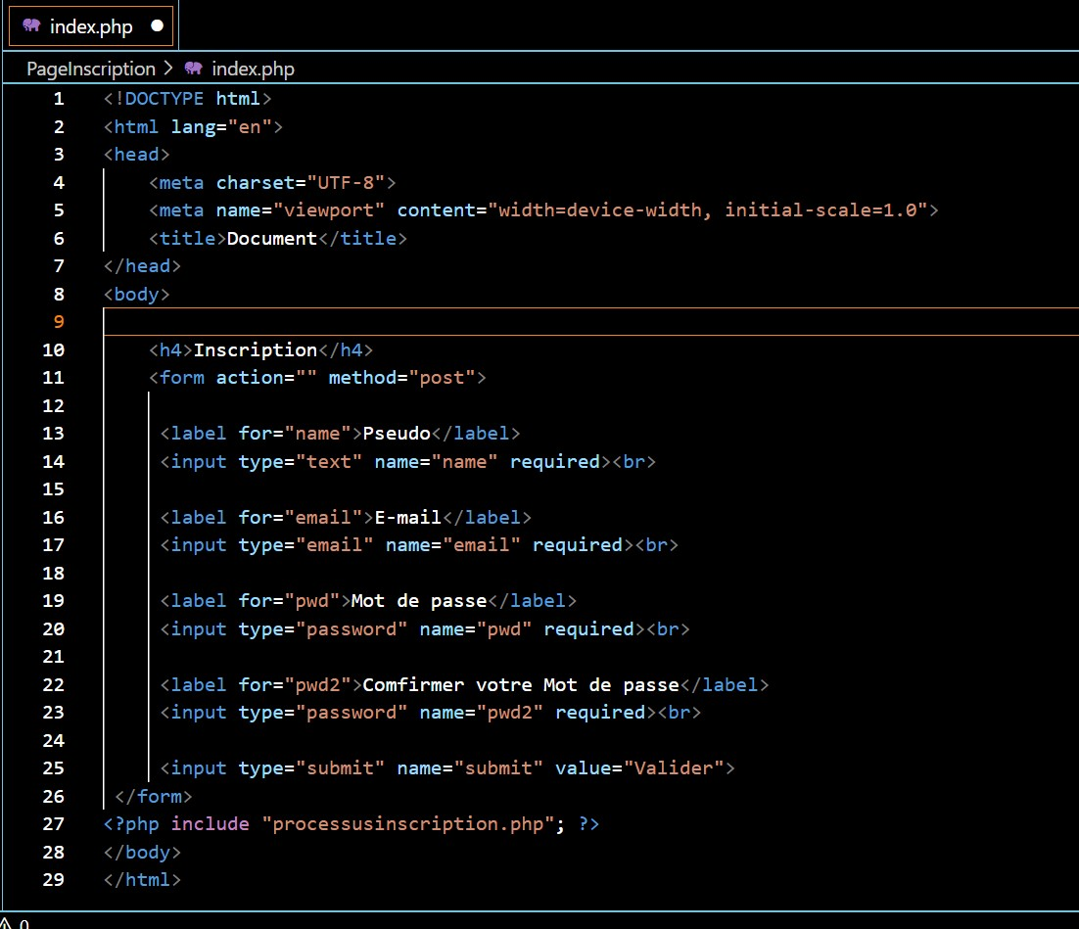
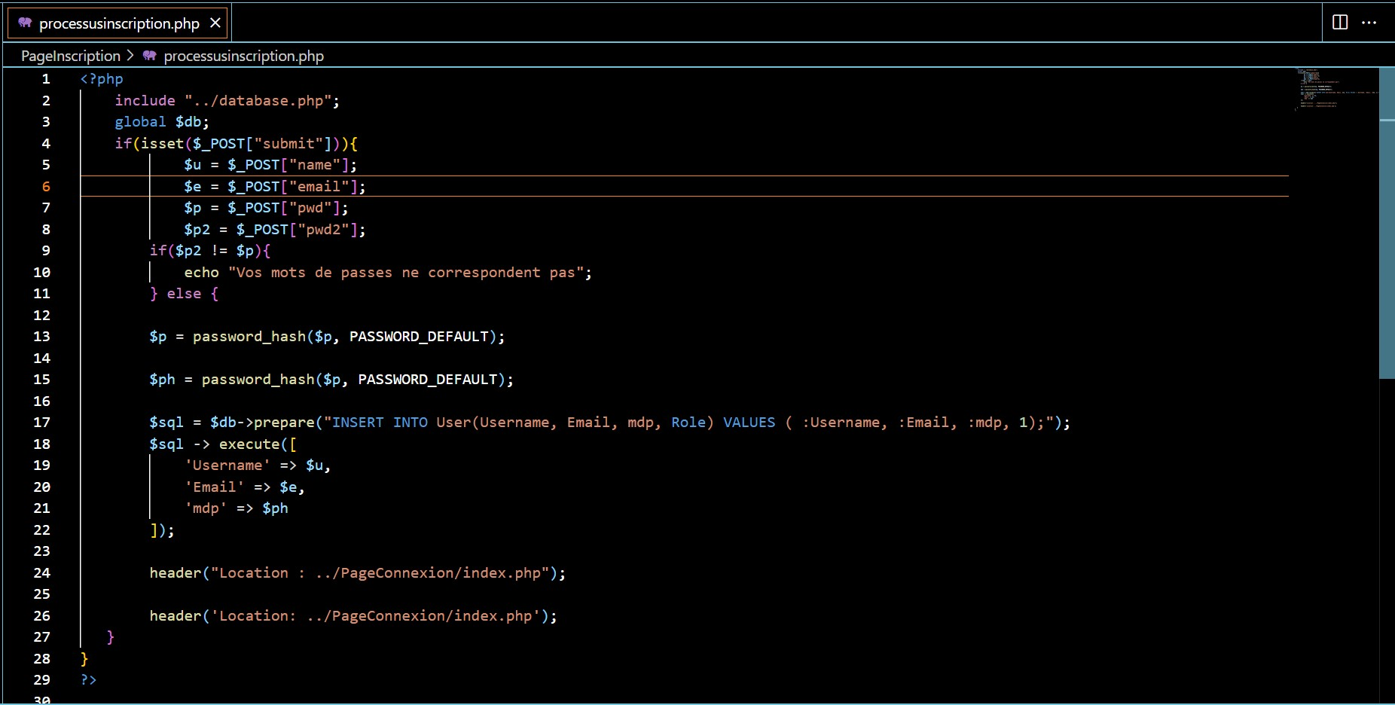
Page d’inscription
Page html
Page php

Slide 9
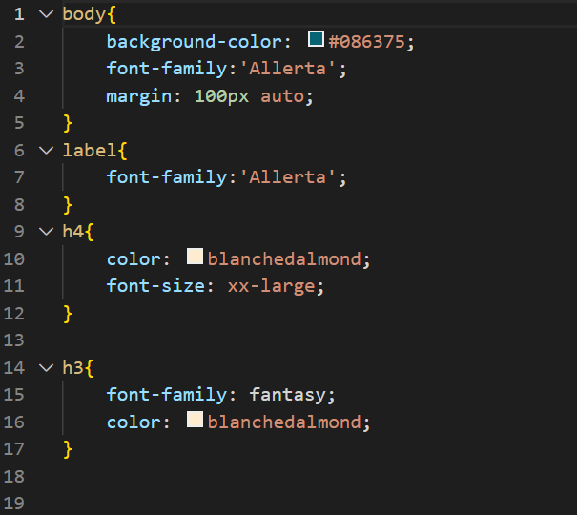
Page d’inscription
Arrière plan
Police

Slide 10
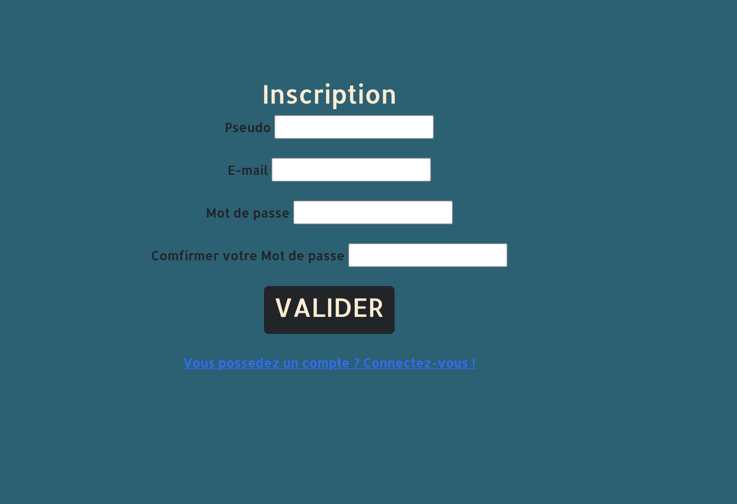

Slide 11
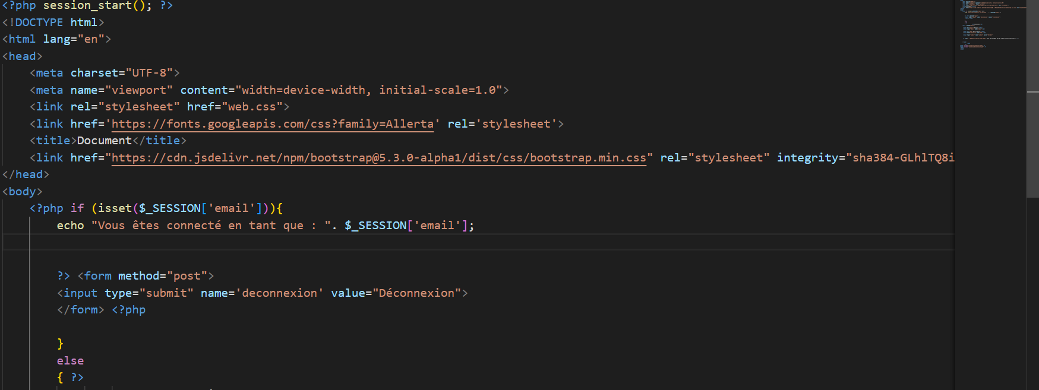
Page connexion
La session
La précision de la connexion

Slide 12
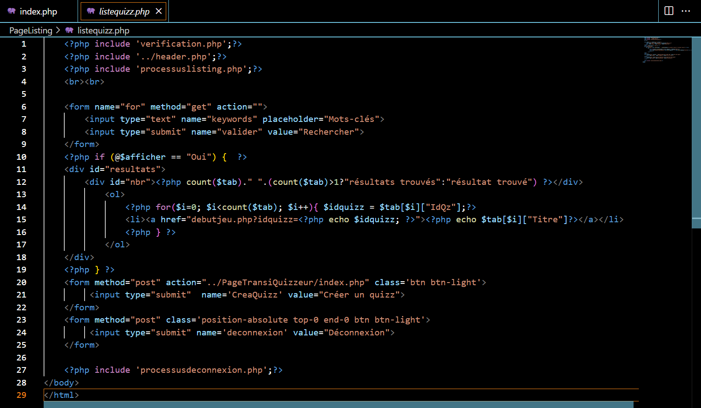
Liste des quizz
Page listing_php
Saisie de la recherche

Slide 13
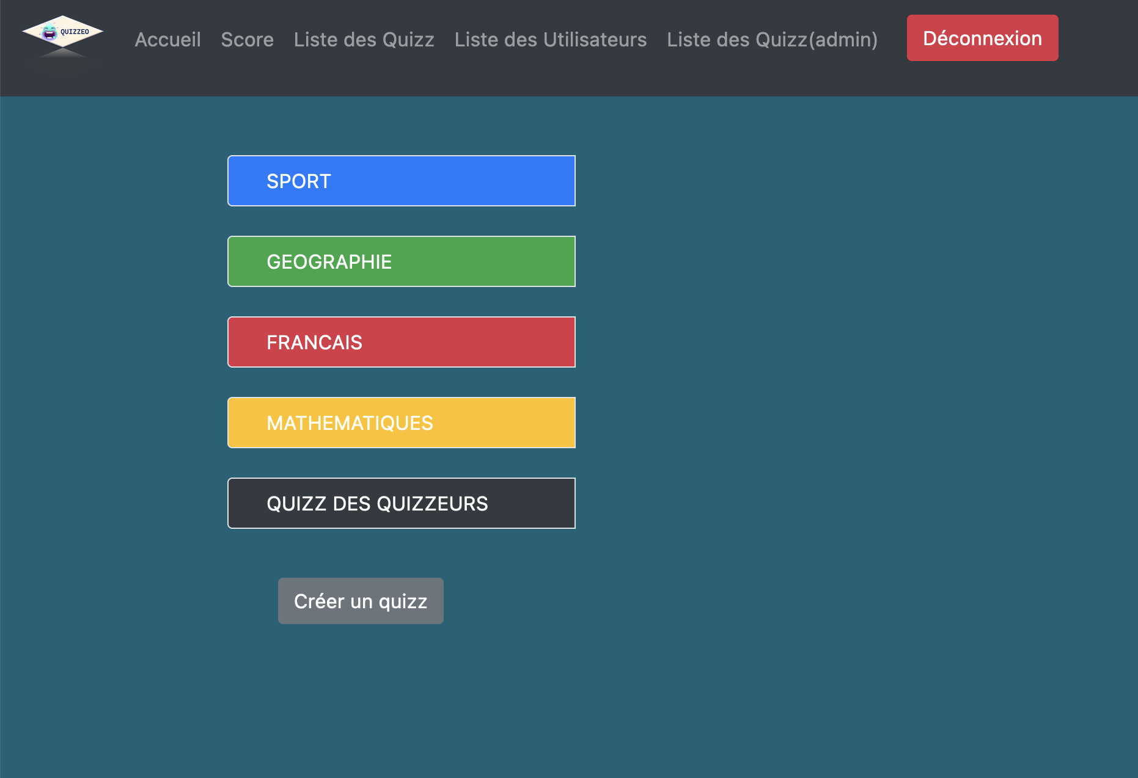

Slide 14
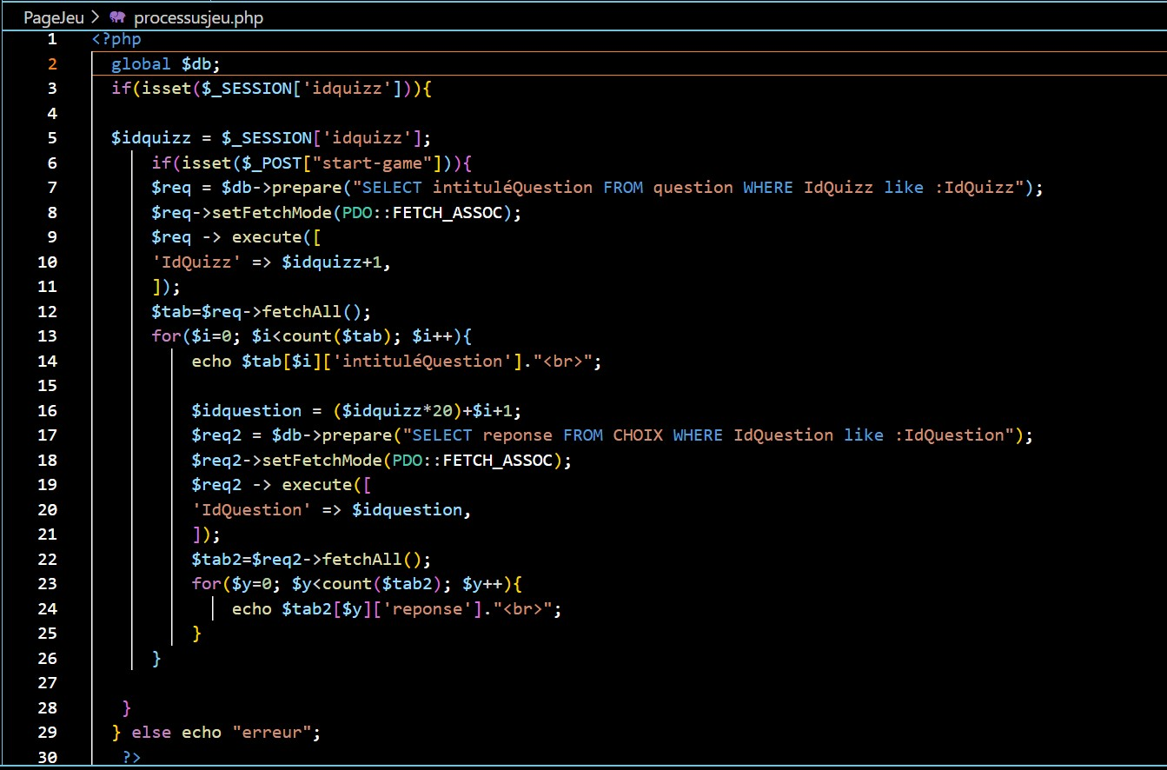
Plateau de jeu
Récupération des questions et des réponses dans la base de données
Affichage des questions dans chaque quizz
Affichage des réponses de chaque question dans chaque quizz

Slide 15
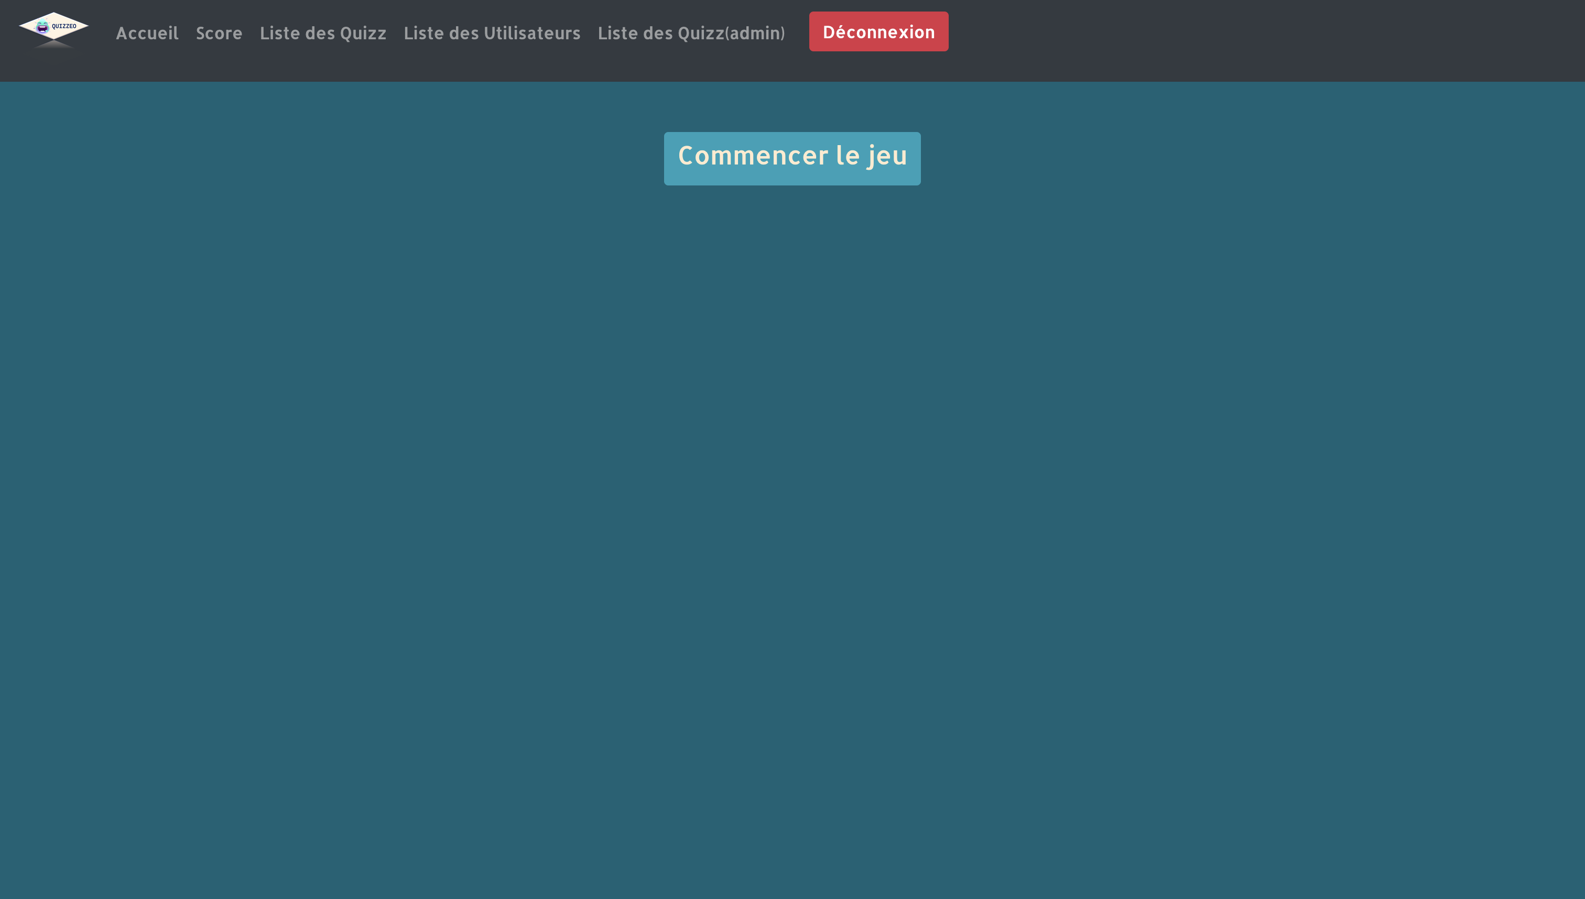
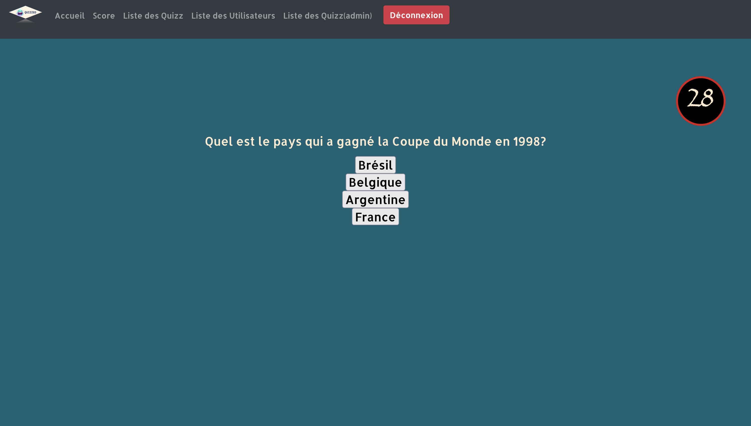
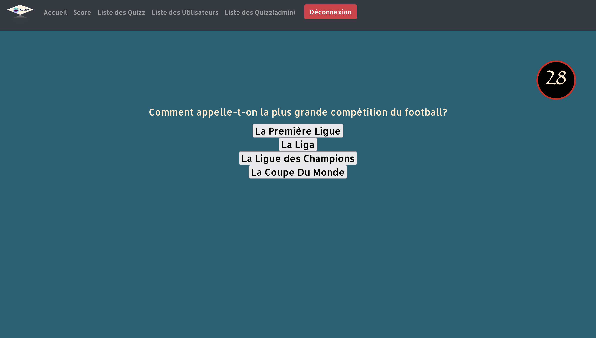

Slide 16
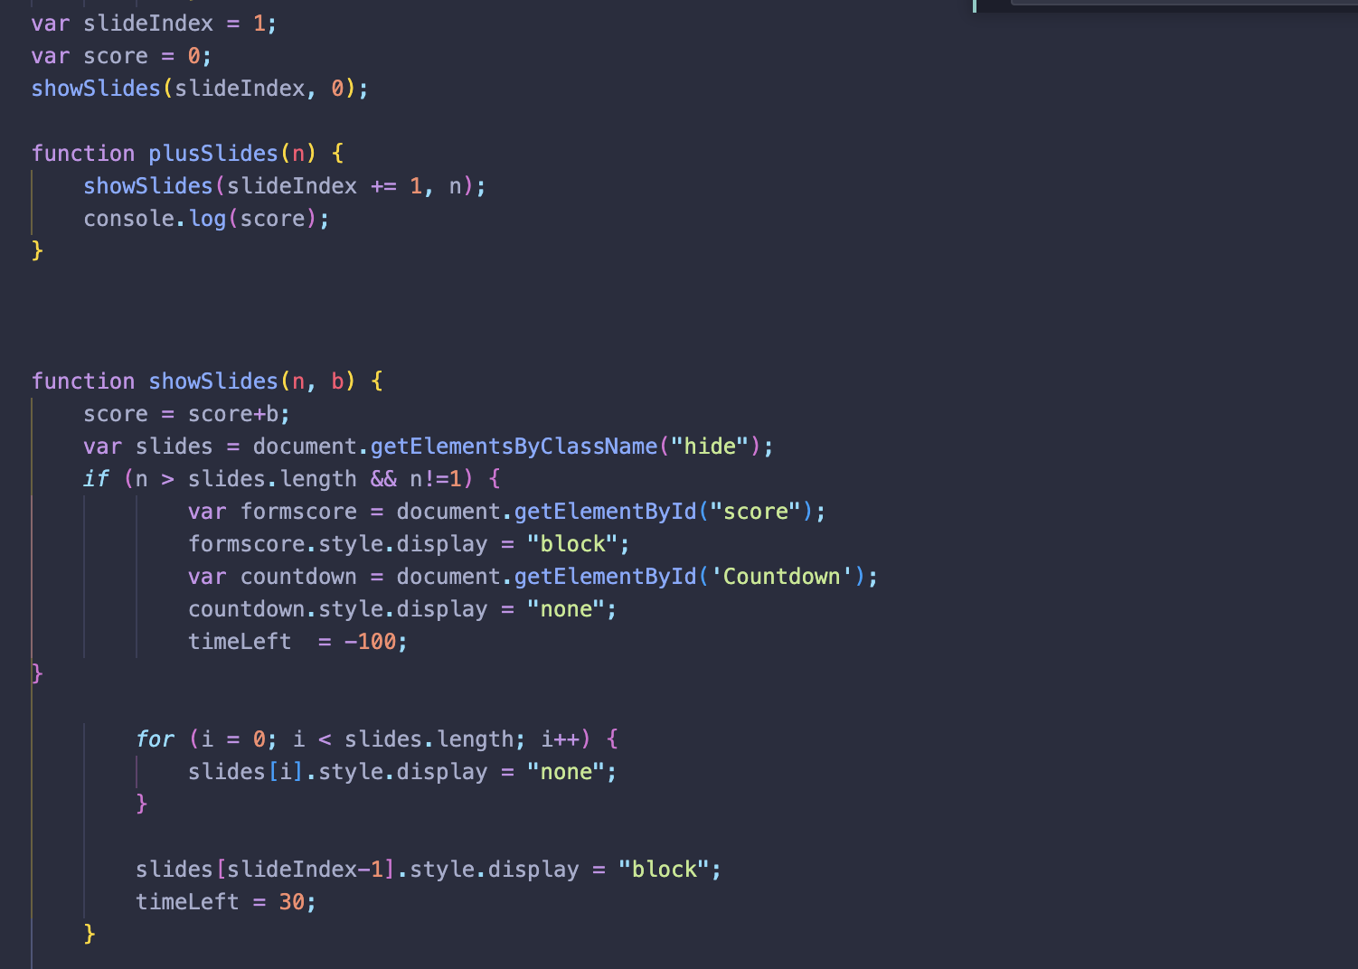
Plateau de jeu
Affichage des questions une par une
Passer à la question suivante

Slide 17

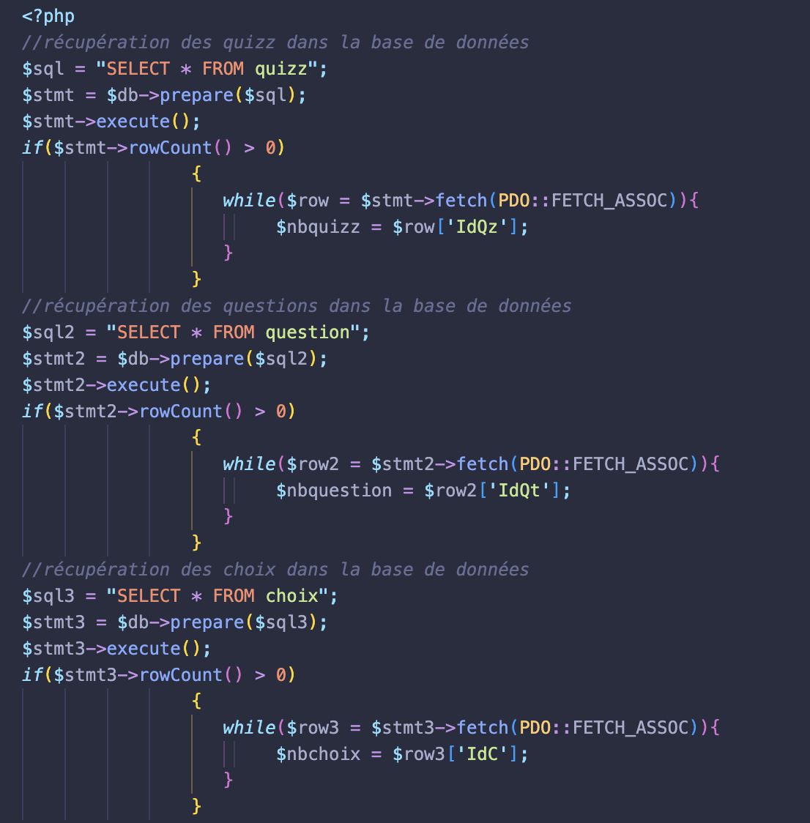
Devenir Quizzeur
Ajout des quizz : Enregistrement dans la base de données

Slide 18
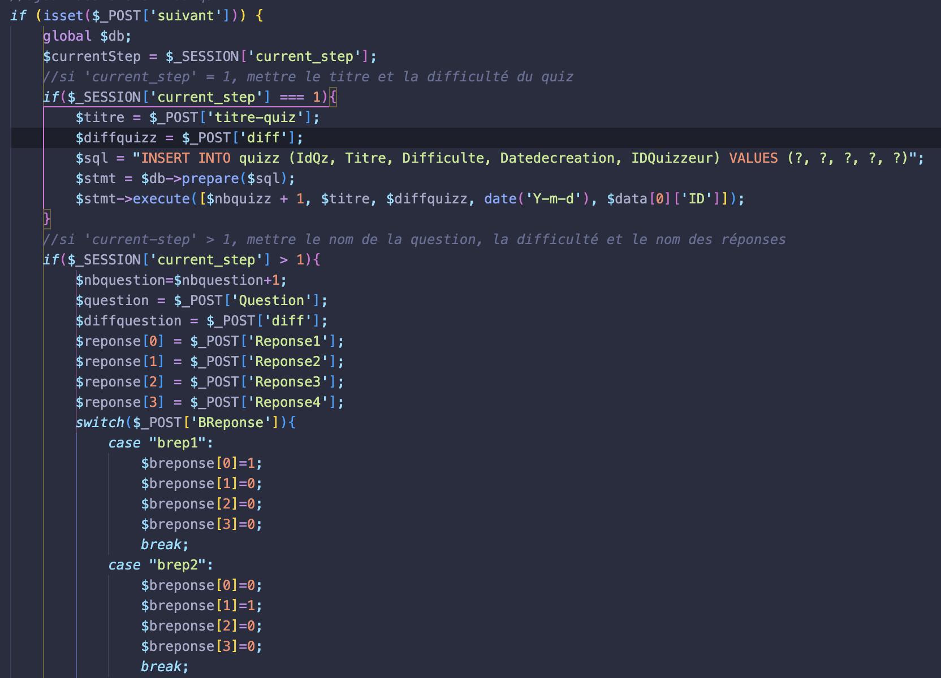
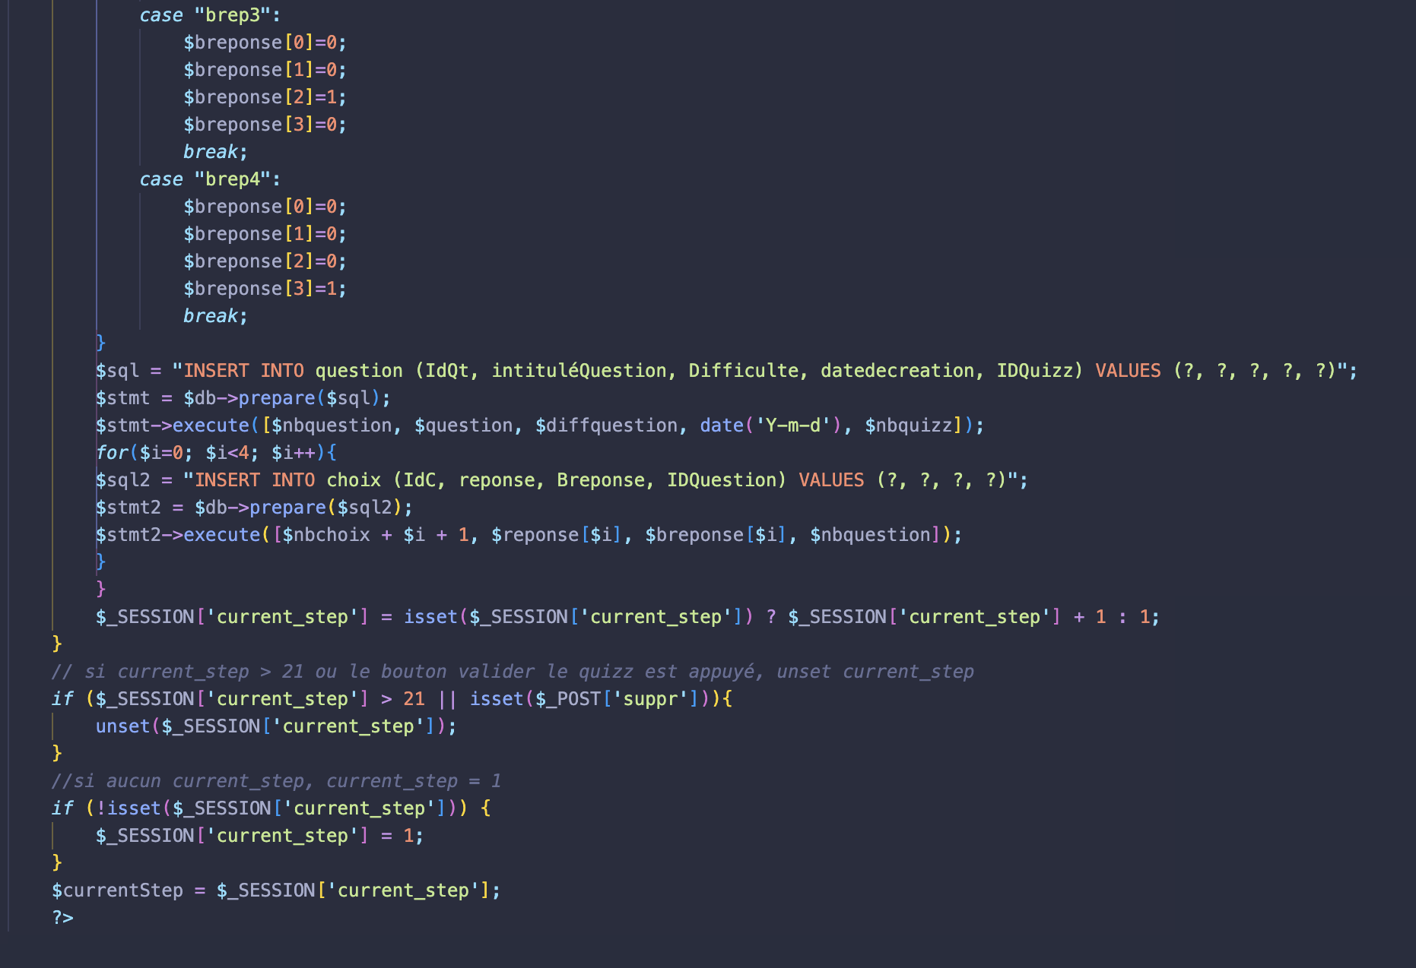
Devenir Quizzeur

Slide 19
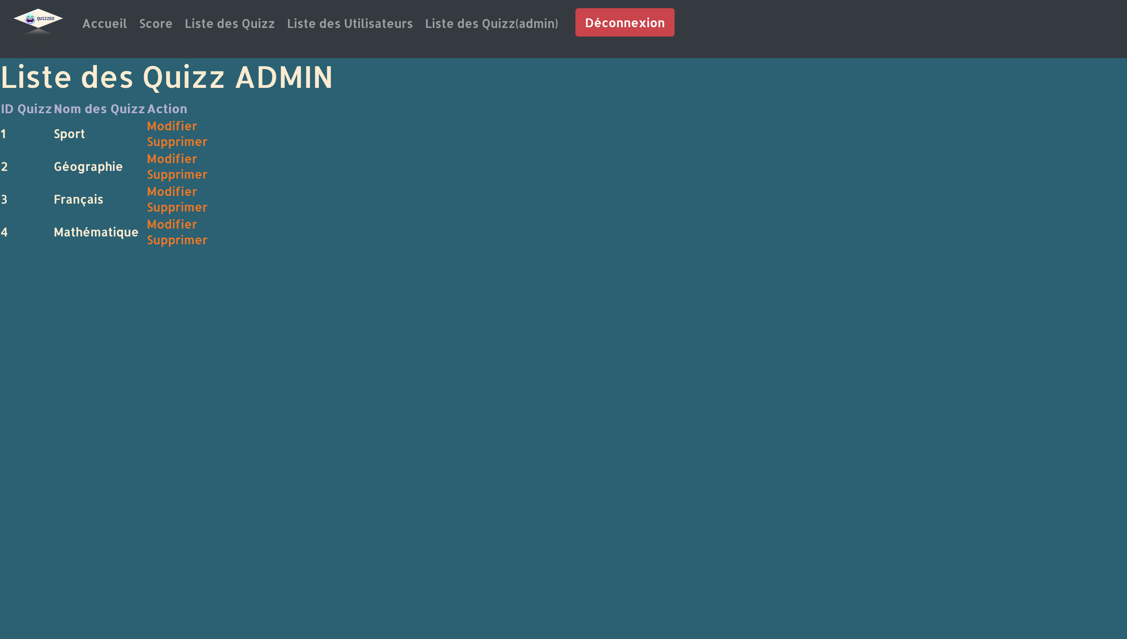
L’administrateur, le roi
Observation
Modification
Suppression

Slide 20

Les acquis
Améliorer nos performances en CSS : Animation = radial-gradient , keyframe.
Améliorer notre compréhension en php: la session , l’utilité de la méthode post.
Améliorer notre compréhension en base de données : connexion à une base de données .

Slide 21
MERCI A VOUS

